Slide 1
Nemoci GIT II
Nemoci tenkého a tlustého střeva

Slide 2
Choroby tlustého střeva
Dráždivý tračník
Obstipace
Divertikulóza
Ileus
Průjem
Kolitida
Tumory

Slide 3
Dráždivý tračník – colon irritabile
regulační porucha motility tlustého střeva, segmentární spasmy, hypo- a hypermotilita různých úseků
vznik podporuje málozbytková strava, abusus laxativ, antacida, codein
příznaky- ranní debakly, postprandiální průjem, funkční průjem, bolestivé pocity v břiše, intenzita závisí i na psychické zátěži

Slide 4
Colon irritabile II
diagnostika – většinou jasná již z anamnézy (opakované ranní stolice, závislost na psychickém zatížení), nutno vyloučit všechny organické příčiny
režim, dieta, spasmolytika, anxiolytika, krycí směs, někdy deriváty ASA

Slide 5
Zácpa, obstipace
jako příznak
mechanická – Tu, stenózy, hernie
endokrinní a metabolická – hypotyreóza, dehydratace, hypokalémie
neurogenní – aganglioza, míšní léze, SM, Parkinsonova choroba
medikamentózní – antacida, anticholinergika, hypotenziva, opiáty, antidepresiva
bolestivé řitní afekce, reflexně podmíněná

Slide 6
Zácpa jako nemoc
útlum defekačního reflexu - časové poměry, kvalita WC, vynechání snídaně, směny, sedavá práce
příznaky - zpočátku nenápadné - plnost, bolesti hlavy, při abusu laxativ irritace střeva, spasticita - paradoxní zhoršení zácpy
diagnostika - anamnesticky, nutno vyloučit další možné příčiny (Tu, hypotyreóza, hypokalémie)CAVE změna charakteru stolice!

Slide 7
Zácpa - léčba
obnovení defekačního reflexu - ráno po probuzení vypít 200-300 ml vlažné vody, poté toaleta, snídaně, čípek a po 15 minutách se pokoušet o vyprázdnění - využití gastrokolického reflexu
dostatek tekutin
režim, dostatek pohybu
masáže břicha
laktulóza - jediné povolené laxans
domnělá zácpa - představa o nutnosti každodenního vyprázdnění

Slide 8
Divertikulóza tračníku
výchlipky sliznice štěrbinami ve svalové vrstvě - nepravé divertikly
vznik - usilovnou peristaltikou při máloobjemové stolici
příznaky - asymptomaticky, divertikulitida, krvácení
diagnostika - endoskopicky, irrigo, nutno pravidelně kontrolovat - nebezpečí vzniku Ca!!
léčba - složení stravy, spasmolytika, při opakovaných krváceních chirugicky

Slide 9
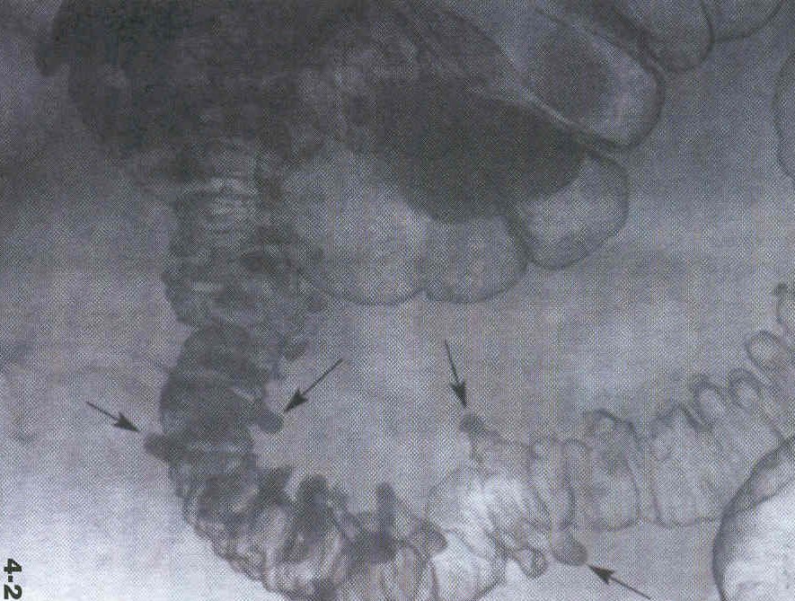
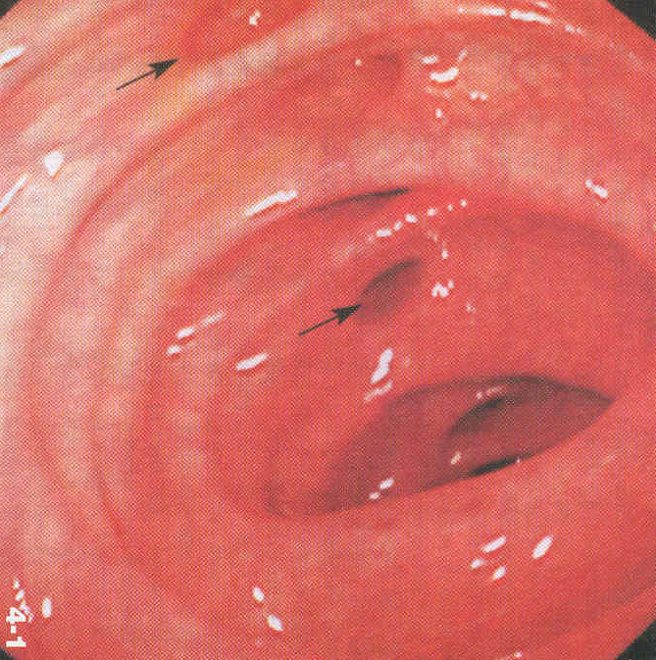
Divertikulóza

Slide 10
Ileus - střevní nepůchodnost
mechanický
- strangulační (hernie, volvulus, invaginace)
- obturační (intralum., intra- extramurální)
neurogenní
- paralytický - toxický, reflexní, metab.
cévní - trombóza, embolie mesent.
smíšený - peritonitida

Slide 11
Ileus II
průběh - sekrety stagnují, vytváří se „třetí prostor“, vede k metabolickému rozvratu, šoku
příznaky - bolest, zvracení, zástava plynů a stolice, dehydratace, hapovolemický šok, u vysoko uloženého - zvracení žaludečního obsahu se žlučí, u nízko uloženého - „miserere“
fyzikální vyšetření - vzedmuté břicho, bubínkový poklep difuzně, usilovná peristaltika a ztužování kliček u obstrukčního, „hrobové“ ticho u paralytického

Slide 12
Ileus III
diagnostika - nativní RTG břicha vodorovným
paprskem - hladinky
- laboratorně - leukocytóza, ionty,
acidobazická rovnováha
diferenciální dg - biliární, renální kolika, pankreatitida, extrauterinní gravidita, pseudoperitonitida diabetická
léčba - paralytický - úprava vnitřního prostředí,
nasogatrická sonda, syntostigmin
- mechanické a cévní - chirurgicky

Slide 13
Průjem - diarrhoe I
zvýšení počtu stolic, zřídnutí konzistence
sekreční průjem - aktivní vylučování vody do střevního lumen, neutichá při lačnění
osmotický průjem - obsah střeva je hyperosmolární a nasává tekutinu z tkání do střevního lumen, při lačnění ustává
kombinace

Slide 14
Průjem II
etiologie
enterotoxikózy
akutní infekční průjmy
stavy napodobující akutní infekční průjmy
subakutní
chronické nebo recidivující průjmy

Slide 15
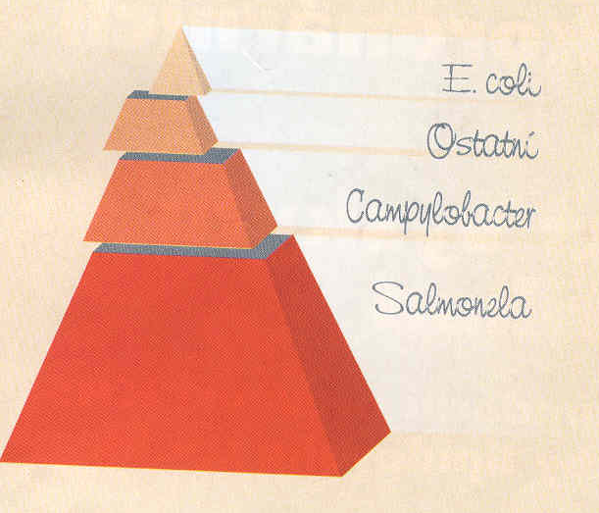
Nejčastější původci střevních nákaz v ČR

Slide 16
Průjem III
léčba úvodní - rehydratace, úprava vnitřního hospodářství, dieta - černý čaj, rýžový, mrkvový odvar, 3 dny staré housky, banán, marmeláda, šunka, máslo
léčba medikamentózní
střevní desinficiencia (Endiaron, Ercefuryl)
zpomalení peristaltiky (Reasec, Imodium)

Slide 17
Záněty tlustého střeva
primární - proktokolitida, colitis regionalis
sekundární - ischemická, postiradiační, při divertikulitidě

Slide 18
Ischemická kolitida
stenóza a. mesenterica sup. nebo inf., hranicí povodí je lienální flexura - zde nejčastěji poruchy prokrvení
embolie, trombóza -infarzace střeva, nekróza
inkompletní uzávěr - AS, snížení min. výdeje
příznaky - bolesti obvykle v levém boku, průjem s příměsí, někdy jako NPB
diagnostika - endoskopie, Doppler, angiografie
léčba - chirurgická, ATB, normalizace cirkulace

Slide 19
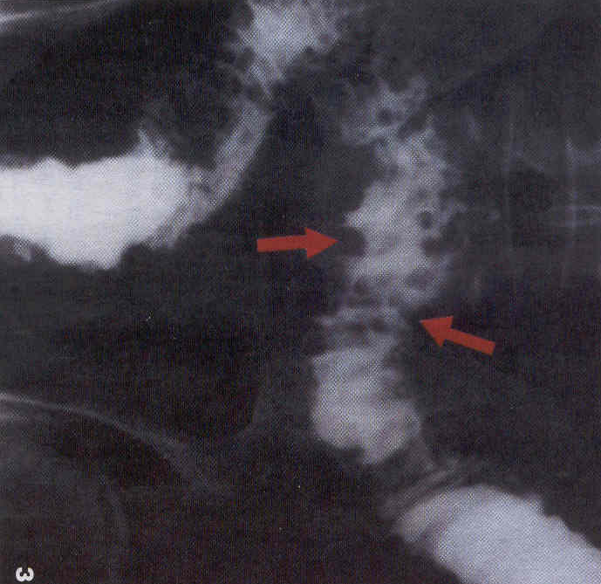
Ischemická kolitida

Slide 20
Další záněty tračníku
Crohnova kolitida – IBD, projevy Crohnovy nemoci na tlustém střevě – vzácnější
Ulcerózní kolitida- IBD
iradiační kolitida - akutní reakce na ozáření, může přejít do chronicity - tenesmy a průjmy i několik let po ukončení terapie, poruchy vstřebávání minerálů, živin
pseudomembranózní kolitida - obávaná komplikace při léčbě ATB, ale i při celkově špatném stavu, vyvolává Clostridium difficile - léčba - Vancomycin p.o.

Slide 21
Nádory tlustého střeva
benigní - polypy - prominence sliznice do lumina (přisedlý, stopkatý)
histologicky - hyperplastické, adenom - působí obtíže - krvácení tenesmy, mohou maligně metaplázovat
postup - opakované kontroly kolonoskopické, snesení polypů, histologická kontrola
Gardnerův syndrom, Peutz-Jeghersův syndrom - dědičná adenomatóza tračníku - 100% prekanceróza

Slide 22
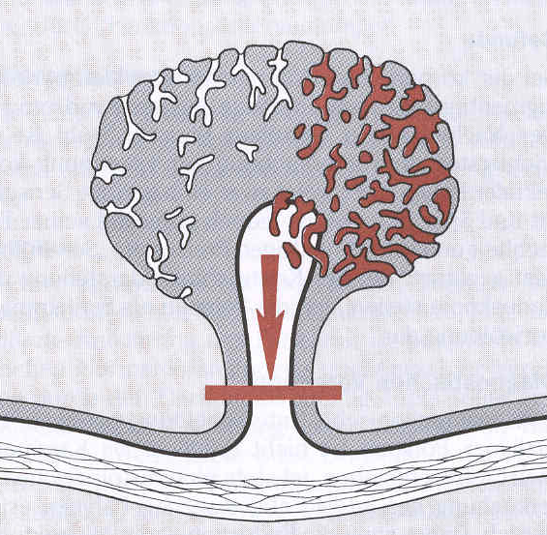
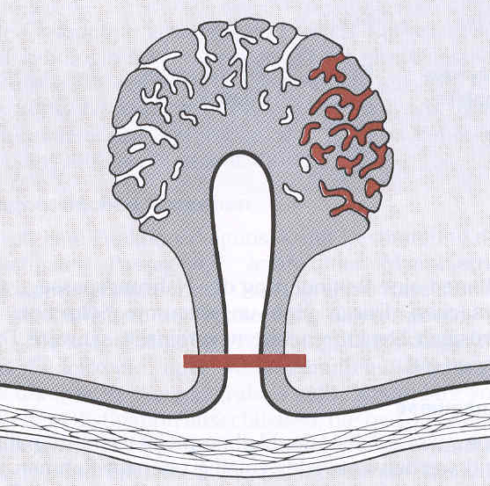
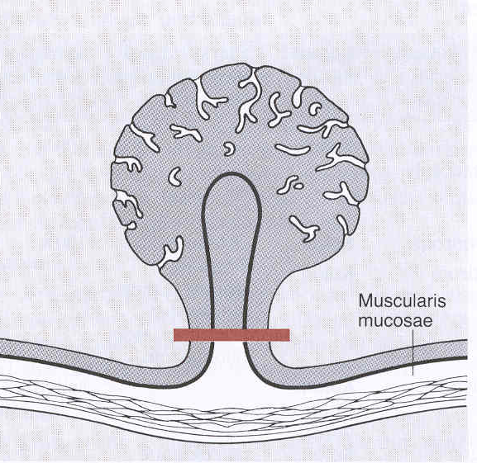
Polyp tračníku

Slide 23
Kolorektální karcinom
nejčastější karcinom v našich zemích
60-70% v rektosigmoideu
60% rektálních palpovatelných prstem
etiologie - kancerogeny v potravě, čím upravenější strava, tím více Ca tračníku
příznaky - změna charakteru stolice!!!
vzestupný tračník - anemizace, okultní krvácení
sestupný tračník - subileózní stav, krvácení zřetelnější

Slide 24
Kolorektální Ca
Lokalizace nádorů dle četnosti levý tračník – 64 %;
  rektum – 30 %;
  sigmoideum – 26 %;
  colon descendens – 8 %;
colon transverzum – 13 %;
colon ascendens – 9 %;
caecum – 14 %.

Slide 25
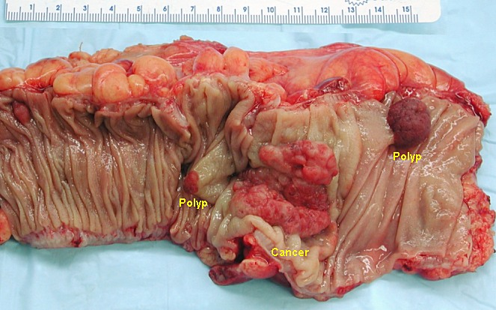
Kolorektální CA

Slide 26
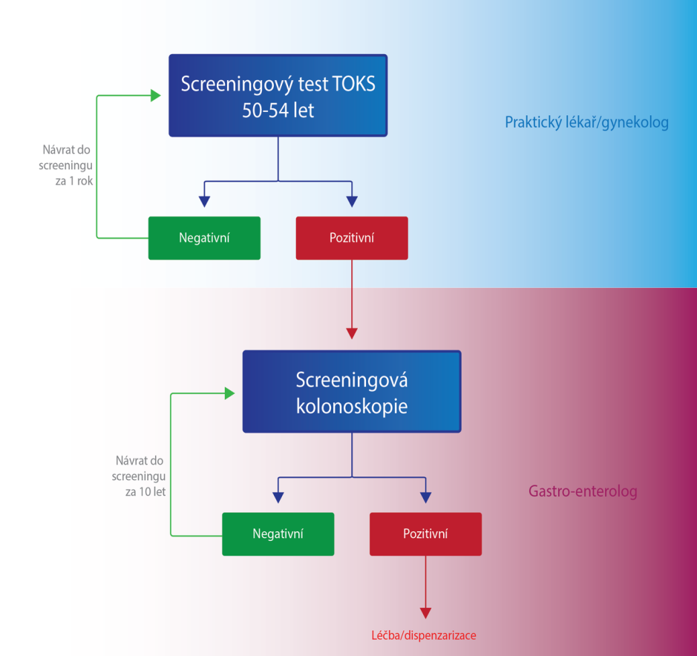
Kolorektální CA

Slide 27
Kolorektální CA
Stádium 0 | Tis | N0 | M0 | Dukes A
Stádium 1 | T1 | N0 | M0 | Dukes A
 | T2 | N0 | M0 | DukesA
Stadium 2 | T3 | N0 | M0 | Dukes B
 | T4 | N0 | M0 | Dukes B
Stadium 3 | T1–4 | N1–3 | M0 | Dukes C
Stadium 4 | T1–4 | N1–3 | M1 | Dukes D
. I | chirurgická léčba
St. II | chirurgická léčba (v případě N1 NX následuje chemoterapie)
St. III | operace a vždy chemoterapie
St. IV | resekce, nebo indukční terapie a pak resekce, nebo paliativní léčba

Slide 28
Hemoroidy
vnitřní -větévky arterie, proto krvácení častěji a více, může vést až k anemizaci, prolabují
vnější - rozšíření análních žil, krvácení řidčeji, více trombotizují nebo se zanítí
léčba - péče o řídkou stolici, omývání po stolici, masti, čípky, celková léčba venotoniky

Slide 29
Karcinoid
benigní, ale progredující nádor na tenkém střevě, ale i na mnoha jiných místech, produkuje serotonin - biogenní ami, pomalý průběh
příznaky - záchvatovité vzestupy TK s výsevem prchavého exantému na horní polovině těla
diagnostika - sběr moči na HIOK, CT angiografie, enteroklýza
léčba - chemoterapie, interferon, 5-FU, streptozocin

Slide 30
IBD
Jedná se o chronická zánětlivá onemocnění trávicího traktu, která bývají provázena bohatými extraintestinálními příznaky
Obě choroby začínají v dětství nebo během dospívání a jejich etiologie je nejasná.
Incidence a prevalence nespecifických střevních zánětů v posledních letech stoupá, 20-30 % pacientů jsou děti do 18 let.

Slide 31
M.Crohn
chronické zánětlivé onemocnění s granulomatózní reakcí postihující nejčastěji terminální úsek ilea
etiologie – genetické vlivy, autoimunitní vlivy
postihuje segmenty střeva formou aftózních vředů, stenóz
často vznikají ileózní stavy, píštěle
nejčastěji operovaná část populace

Slide 32
M.Crohn
příznaky chronické – vleklý průjem, tendence k tvorbě píštělí, kloubní projevy, iridocyklitida, sakroileitida, erytema nodosum
příznaky akutní – bolest stálá nebo kolikovitá, teploty, subileózní stav, podoba s appendicitidou
diagnostika – laboratorně FW, anémie, sideropenie, RTG – enteroklýza, biopsie
léčba – desinfekce střeva, spasmolytika, sulfasalazin, kortikoidy, imunosuprese, zpomalení peristaltiky Reasec, Imodium

Slide 33
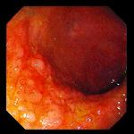
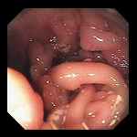
IBD
Mukózní postižení ilea při m. Crohn
Pseudopolypy při m.Crohn

Slide 34
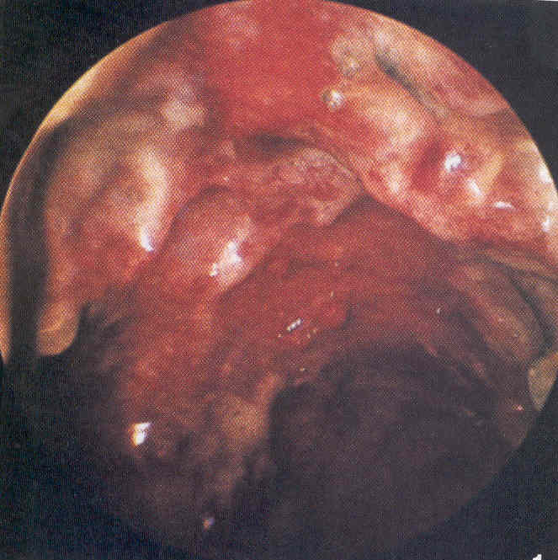
Ulcerózní kolitis
hemoragicko-hnisavý až ulcerózní zánět sliznice a submukózy konečníku a přilehlé části colon (proctocolitis, popř. celého colon – pancolitis, nikdy nejsou změny v tenkém střevě). 20 % pacientů je diagnostikováno před dvacátým rokem života

Slide 35
UC
Gastrointestinální příznaky:
  průjmy s krví; bolesti podbřišku v souvislosti s defekací; tenesmy (bolestivé nucení na stolici, po defekaci přetrvává pocit nucení).^{[1]}
  Podle lokalizace rozlišujeme dva základní syndromy: rektální syndrom – tenesmy (nutkavý pocit na stolici s defekací malého množství stolice nebo hlenu s krví); kolitický syndrom – křečovité bolesti břicha s vodnatými průjmy s příměsí krve a hlenu, ztráty albuminů.
Extraintestinální manifestace: Jsou podstatně méně časté než u Crohnovy choroby. Patří mezi ně: artralgie, erythema nodosum, pyoderma gangrenosum

Slide 36
IBD
 | Crohnova choroba | ulcerózní kolitida
lokalizace | celý trávicí trakt, nejčastěji terminální ileum | rektum a kolon
způsob postižení | segmentární (střídání zánětlivých a nepostižených úseků) | kontinuální postup orálním směrem
RTG břicha | ztluštění střevní stěny, stenózy | vymizelá haustrace
endoskopie | diskontinuální postižení, fokální afty, lineární vředy | hemoragická sliznice, difuzní zánět, pseudopolypy
histologie | zánět všech vrstev střevní stěny (transmurální) | zánět sliznice a submukózy
 | typické epiteloidní granulomy, lymfocytární infiltráty | kryptitida, kryptové abscesy
klinický obraz | bolesti břicha, průjmy – vzácně s krví | krvavé průjmy s tenezmy
 | horečka, úbytek hmotnosti, anorexie, opoždění růstu
komplikace | tvorba píštělí, stenóz a abscesů | zvýšené riziko vzniku karcinomu

Slide 37
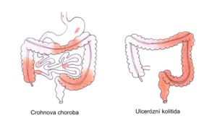
IBD

Slide 38
Děkuji za pozornost

